Slide 1
情報通信技術の活用と教育方法（中等）
個人情報の管理・情報モラル
寺尾 敦
青山学院大学社会情報学部
atsushi [at] si.aoyama.ac.jp
X: @aterao

Slide 2
個人情報とは
個人情報：各個人を特定識別できる情報
  名前、生年月日、住所、電話番号、顔写真など
  ほかの情報と組み合わせることで個人を識別可能となる情報も含む
プライバシー情報：個人情報のうち、本人が公開を望まないもの
  名刺に書かれた情報は、個人情報ではあるが、プライバシー情報ではない。

Slide 3
SNS での個人情報管理
Facebook などの SNS で、個人情報を盗まれて悪用される被害が多くなっている。
  パスワードを管理する。二要素認証が望ましい。
    認証の３要素（知識、所有、生体）のうち、２要素を用いる。
  知らない人からの友達リクエストは承認しない。なりすましもあるので注意。
  プロフィールの公開範囲を制限しておく。
CP資料：Facebook設定”５つのポイント”（マイナビニュース 2018年11月20日）
性格診断アプリからフェイスブック情報流出（朝日新聞 2018年4月10日）

Slide 4
写真を投稿するときの注意
スマートフォンを使うとき、位置情報のついた写真を SNS に投稿しないようにする。
  GPSにより、写真には大まかな住所データが保存されている。
  GPSによる位置情報なしでも、公開は慎重に。撮影場所を解析すれば、自宅や、よく行く場所がわかってしまう。写真に写っているものは場所特定の手がかりになる。
CP資料：SNSの個人情報漏れどう防ぐ？（朝日新聞 2013年7月20日）
子どもの写真 SNSの注意は？（朝日新聞 2018年4月14日）

Slide 5
写真を公開するときには、写真に写っている人全員の承諾が必要。
  個人を特定できない「写り込み」は許容されるかもしれないが、画像加工など配慮した方がよい。

Slide 6
個人情報の送信
個人情報を送信せざるを得ない場合がある
  ネット上でのショッピング
詐欺に引っ掛からないようにする
  人気の製品や新商品名を格安あるいは無料で入手可能というエサにより、個人情報を入力させるフィッシング（phishing）サイトがある。
  フィッシング：偽のメールやウェブサイトでユーザをだまし情報を盗む行為
CP資料：通販サイト 虚偽見抜くには（読売新聞 2024年6月23日）

Slide 7
HTTPとHTTPS
HTTP(Hyper Text Transfer Protocol)：ウェブサーバとクライアント（ブラウザ）がデータをやり取りするときに使用されるプロトコル
SSL(Secure Socket Layer)：通信相手の認証とデータの暗号化をになうプロトコル
  現在は TLS (Transport Layer Security) に移行
HTTPS(HTTP Security)：HTTPにSSLによる認証と暗号化機能を付加したプロトコル

Slide 8
HTTPS でなく HTTP を使用しているウェブサイトでは、クレジットカード番号など重要な情報を送信してはいけない。
アドレスの表示が http:// でなく https:// で始まっていることを確認
ブラウザでは、プロトコルが https のとき、鍵マークが表示される。

Slide 9
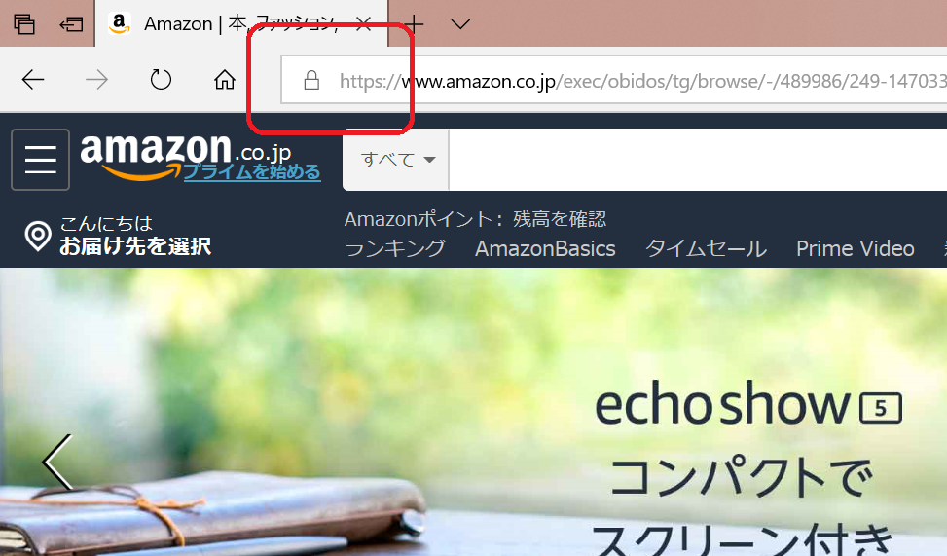
Microsoft Edge

Slide 10
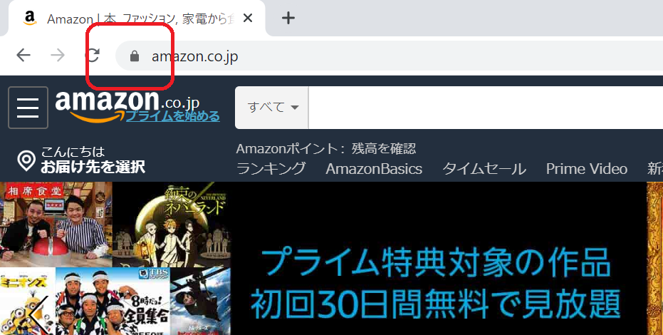
Google Chrome

Slide 11
https:// で始まっており、鍵マークが表示されていても、絶対に安全というわけではない。
  アドレスの偽装あるいは本物と酷似したアドレス
  詐欺サイトでありながら、SSLを利用するための電子証明書を取得していることもある。
重要情報は実績のあるサイトだけで送信
  正しい URL で保存したブックマークを利用
  ウェブページやメールでのリンクは詐欺サイトにつながっているかもしれない

Slide 12
個人情報と電子メール
電子メールは、通信経路（メールサーバー間、サーバーとクライアント間）が暗号化されていないことがある。
  クレジットカード番号などの重要情報は送信してはいけない。
  「パスワードは別メール」はあまり意味がない。
電子メールメッセージそのものを暗号化する方法（暗号化メール）はあるが、コストが高い。
CP資料：メールは危ない（日経ネットワーク 2022年7月号）

Slide 13
生徒の個人情報の管理
生徒の個人情報（成績など）が入った USB メモリを紛失したというニュースがしばしばある。
  USB メモリに重要情報を入れて持ち歩かない。
  サイボウズのようなグループウェアを使用する。
  個人での利用なら Dropbox や OneDrive など。
  どうしても USB を使うのならば暗号化する。Windows 10 および 11 ならば、BitLocker を使うことができる。

Slide 14
PC やスマートフォンの紛失によるデータ流出も注意が必要。
  BYOD（Bring Your Own Device）が広まると、このリスクが高まる。
  BitLocker などによるPC ドライブの暗号化、スマートフォンおよびタブレットに情報を残さないサービス（たとえば、Trend Micro Mobile Security）の利用など、セキュリティ対策を行う。

Slide 15
電子メールのネチケット
件名を書く
  要件を簡潔に表現
  「こんにちは」ではだめ。スパムと見分けつかない。
基本は手紙を書くのと同じ。丁寧に。
半角カタカナ、環境依存文字は使用しない。
あまりに重い添付ファイルは送らない。
文字だけのコミュニケーションであることを考慮する。相手がどう感じるか想像する。
Notes:
環境依存文字：丸囲みの数字、ローマ数字、単位、など

Slide 16
返信では元のメッセージを適度に引用すると、何に返答しているのかがわかりやすい。
メーリングリストでの返信は返信先を確認
  メーリングリスト全体
  元のメールの送信者
チェーンメールは転送しない（SNSでも同じ）
  転送を要求するものは基本的に無視
  善意に見えるもの（例：献血）でも
CP資料：デマ 惑わない 広めない（朝日新聞 2017年4月24日）

Slide 17
Outlook Web App の設定
HTMLメールは使用しない方が無難。
署名を作成し、メッセージに挿入する。
Aoyama-mail での設定方法は、「社会情報体験演習」の授業ウェブにある、2.2 AOYAMA-mail の設定 を参照のこと。

Slide 18
電子メールネチケットに関しては、以下の記事を参照のこと。
  日経パソコン2013年8月12日号の特集「徹底調査！ メールの新作法」
電子メールの文例はネットで容易に見つけられる。書き方の参考に。
  「電子メール AND マナー」「電子メール AND 文例」「電子メールの書き方」などでGoogle検索
Notes:
日経パソコン2009年6月22日号の特集「1100人に聞いて分かった ビジネスメールの作法」

Slide 19
情報モラル指導
情報モラル：情報社会で適正な活動を行うための基になる考え方と態度（学習指導要領解説 総則編）
  「情報活用能力」の重要な要素
    情報発信による他者への影響を考え、人権、知的財産権など自他の権利を尊重し情報社会での行動に責任をもつこと
    犯罪被害を含む危険の回避など情報を正しく安全に利用できること
    コンピュータなどの情報機器の使用による健康との関わりを理解すること

Slide 20
指導のポイント
日常のモラルがベース
  情報モラル＝日常モラル＋情報技術の特性
  誹謗中傷や迷惑行為をしないことは日常モラル
繰り返す
  学級活動の中での説話、各教科の指導、総合的な学習の時間、道徳といった指導すべきタイミングをうまく設定して、その時その時に応じた内容を指導したり、くり返して指導したりする。
CP資料：情報モラル指導のヒント（情報ネットワーク教育活用研究協議会）

Slide 21
文部科学省の事業
情報モラル教育の充実等
  情報モラル教育ポータルサイト
携帯端末の使用方法については、はやくから注意を喚起する取り組みを行った。
  「ちょっと待って，ケータイ」リーフレットを作成（2007年）。小学校６年生に配布。
  2017年度まで、「ケータイ＆スマホ、正しく利用できていますか？」を作成。

Slide 22
総務省の事業
上手にネットと付き合おう！ 安心・安全なインターネット利用ガイド
スマートフォンの普及にともない，利用者が安心・安全に利用できる環境を整備するため，総務省として取り組む事項を取りまとめた「スマートフォン安心・安全利用促進プログラム」を作成．（平成24年）

Slide 23
民間企業の情報モラル教育事業
LINE（一般財団法人LINEみらい財団）は，書き込み式の情報モラル教材「SNSノート（情報モラル編）」と、教員向け指導書を作成して無償提供をしている。

Slide 24
ソフトバンクモバイル株式会社は、NPO法人企業教育研究会と連携し、スマートフォンの普及に対応した情報モラル教材『考えよう、ケータイ・スマートフォン』を無料配布．（2012年）
  株式会社NHKエデュケーショナルが制作したドラマ教材が収録されたDVD
  50分授業でのモデル指導案が掲載された冊子
  進行用スライド
  講師を無料で派遣

Slide 25
穴埋め問題
偽のメールやウェブサイトでユーザをだまし情報を盗む行為を（ ）という。
HTTP (Hyper Text Transfer Protocol) は、ウェブサーバとクライアント（ブラウザ）がデータをやり取りするときに使用されるプロトコルである。これに、通信相手の（ ）とデータの（ ）をになうプロトコルであるSSL (Secure Socket Layer) を組み合わせたプロトコルが、（ ）である。
Notes:
解答：通信相手の認証，データの暗号化，HTTPS (HTTP Security)

Slide 26
本人確認の過程で、２つの要素を入力させる認証方式を（ ）という。ここでの２つの要素は、認証の３要素である（ ）要素、 （ ）要素、 （ ）要素から２つが使われる。

Slide 27
記述問題
個人情報とは何ですか？
  名前や電話番号など、個人を直接に特定する情報を含んでいなければ、それは個人情報ではありませんか？
Facebook などの SNS で、個人情報を盗まれ悪用される被害が多く発生しています。このような被害にあわないために、どのようなことに注意しておく必要がありますか？

Slide 28
Facebook などの SNS に写真を投稿するとき，個人情報保護の観点から注意すべきことは何でしょうか？
電子メールで、クレジットカード番号など重要な情報を送信してはいけないのはなぜですか？

Slide 29
学校教員が生徒の個人情報の入った USB メモリや PC を紛失したり盗まれたりしたというニュースをときどき耳にします．こうしたことが起きないようにするためには，生徒の個人情報をどのように管理する必要がありますか？

